Slide 1

Схема розташування об’єктів регіонального ландшафтного парку “Нижньоворсклянський” за шкалою раціональних чисел
Доповідь підготувала учениця
6 класу Варакута Оксана

Slide 2
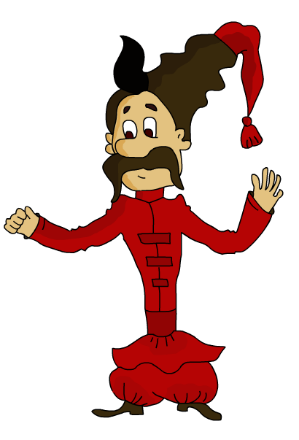
Побудову нашої шкали розпочнемо з визначення початку відліку – це гирла річки Ворскли, де у ХVIII ст. була фортеця-митниця Запорізьких козаків
і були розбиті війська
шведів у 1709 році.

Slide 3
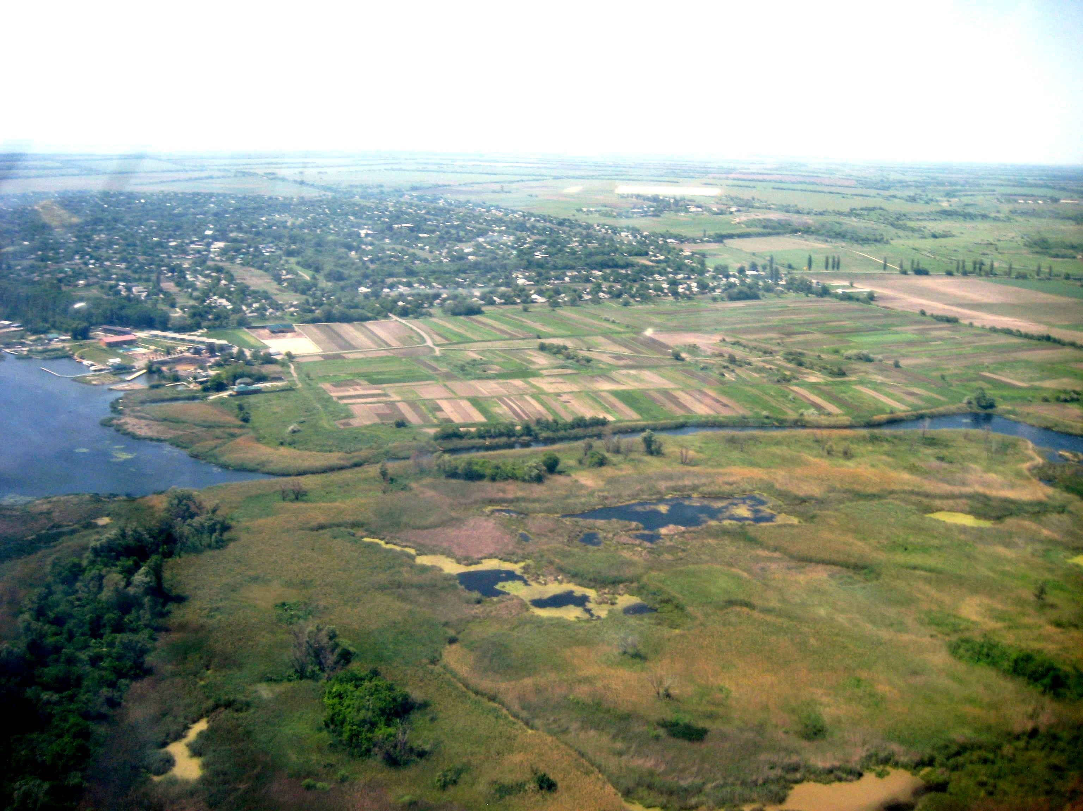
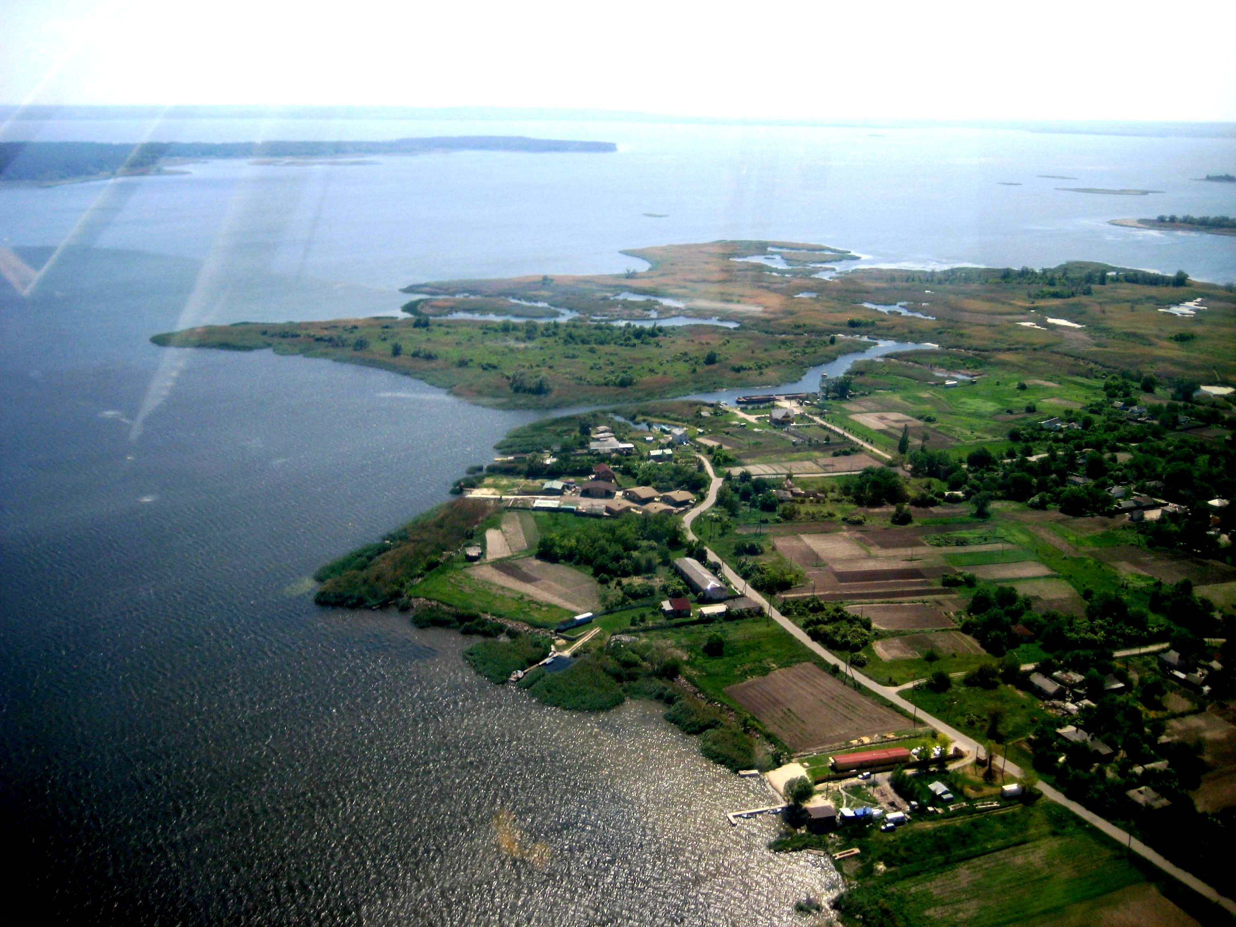

Slide 4
2. За одиничний відрізок візьмемо одну поділку, що відповідає 5 м.
3. С. Світлогірське знаходиться на 62 м над рівнем Ворскли, що відповідає додатному числу на шкалі.

Slide 5
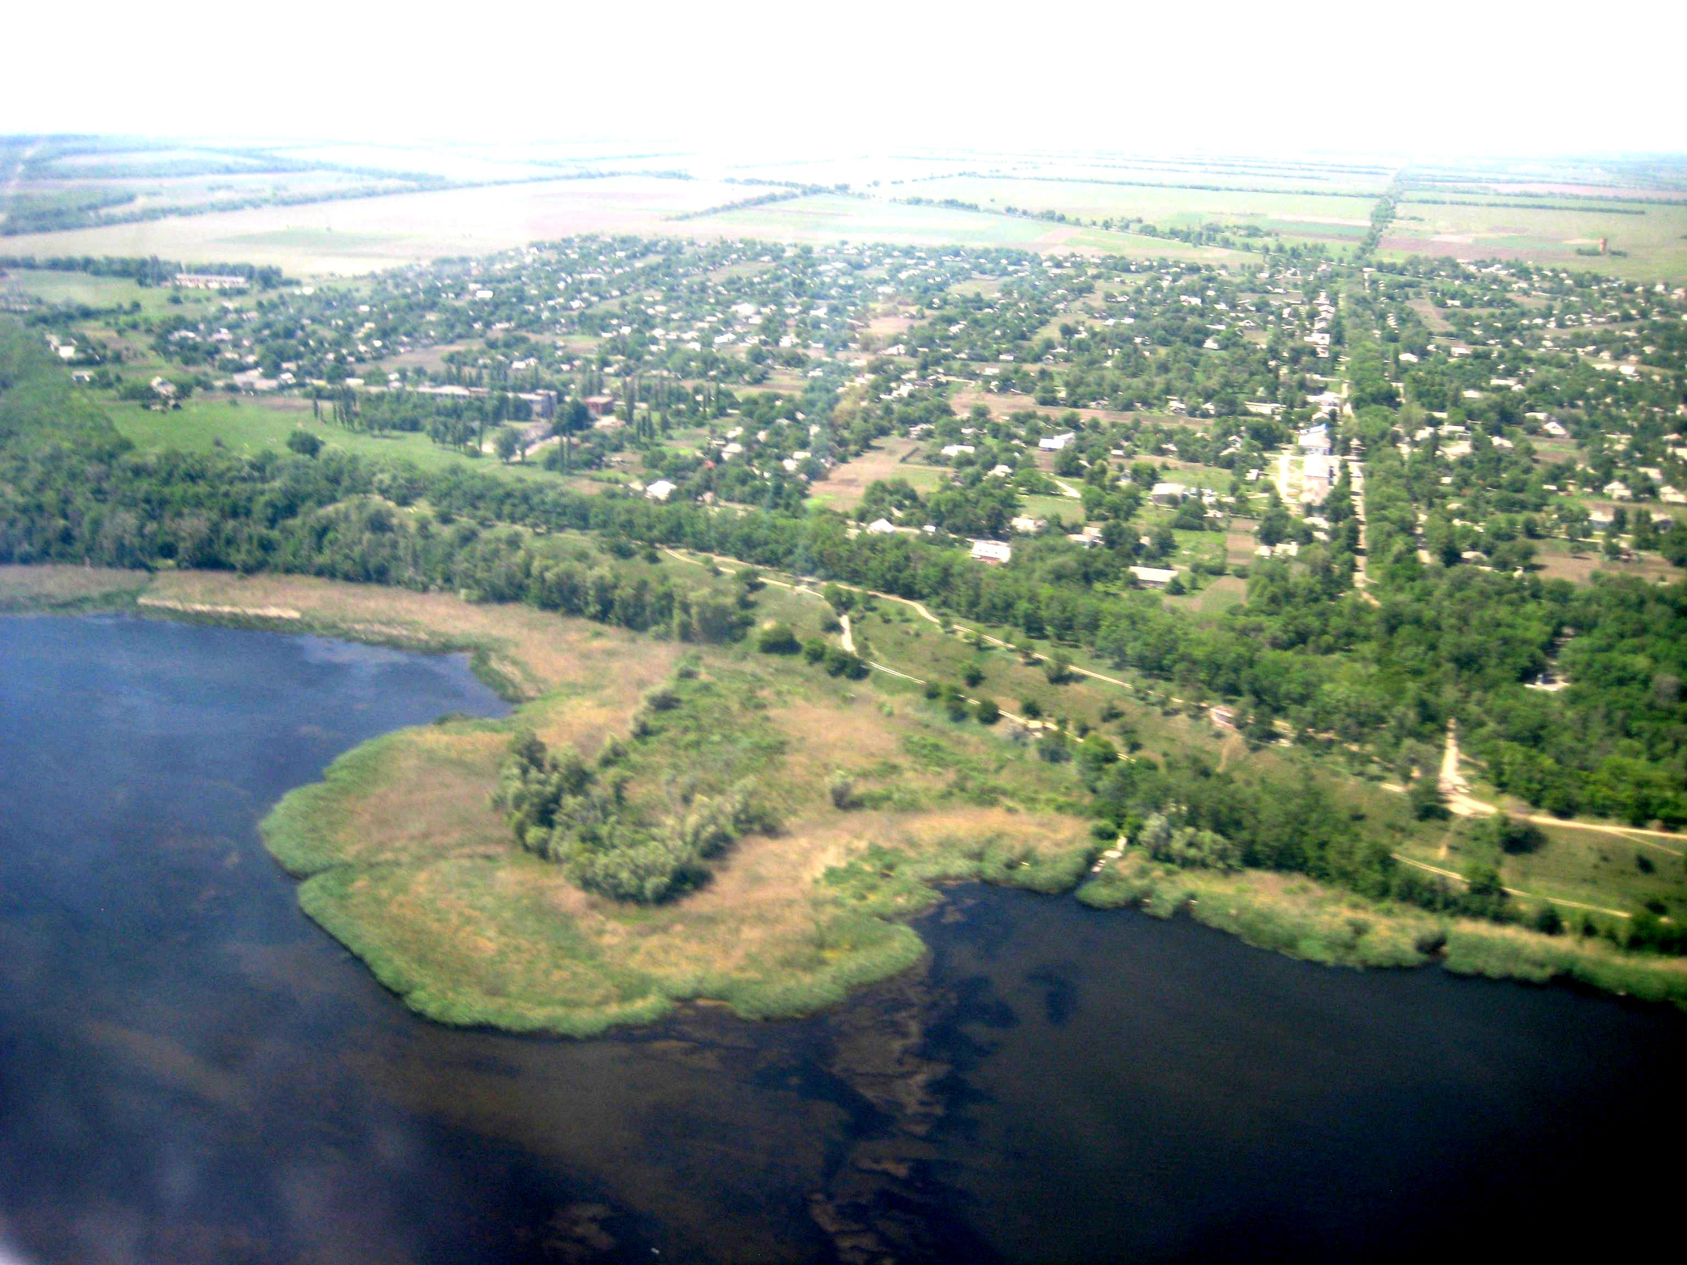
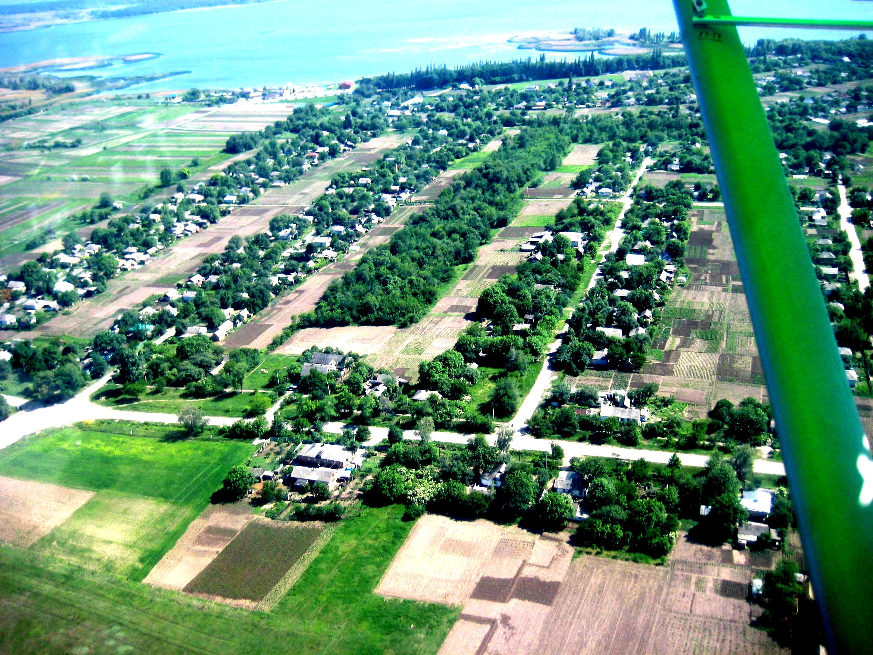

Slide 6
4. Глибина Дніпродзержинського водосховища біля острова Лисого дорівнює 3 м, що відповідає від’ємному числу на шкалі.

Slide 7
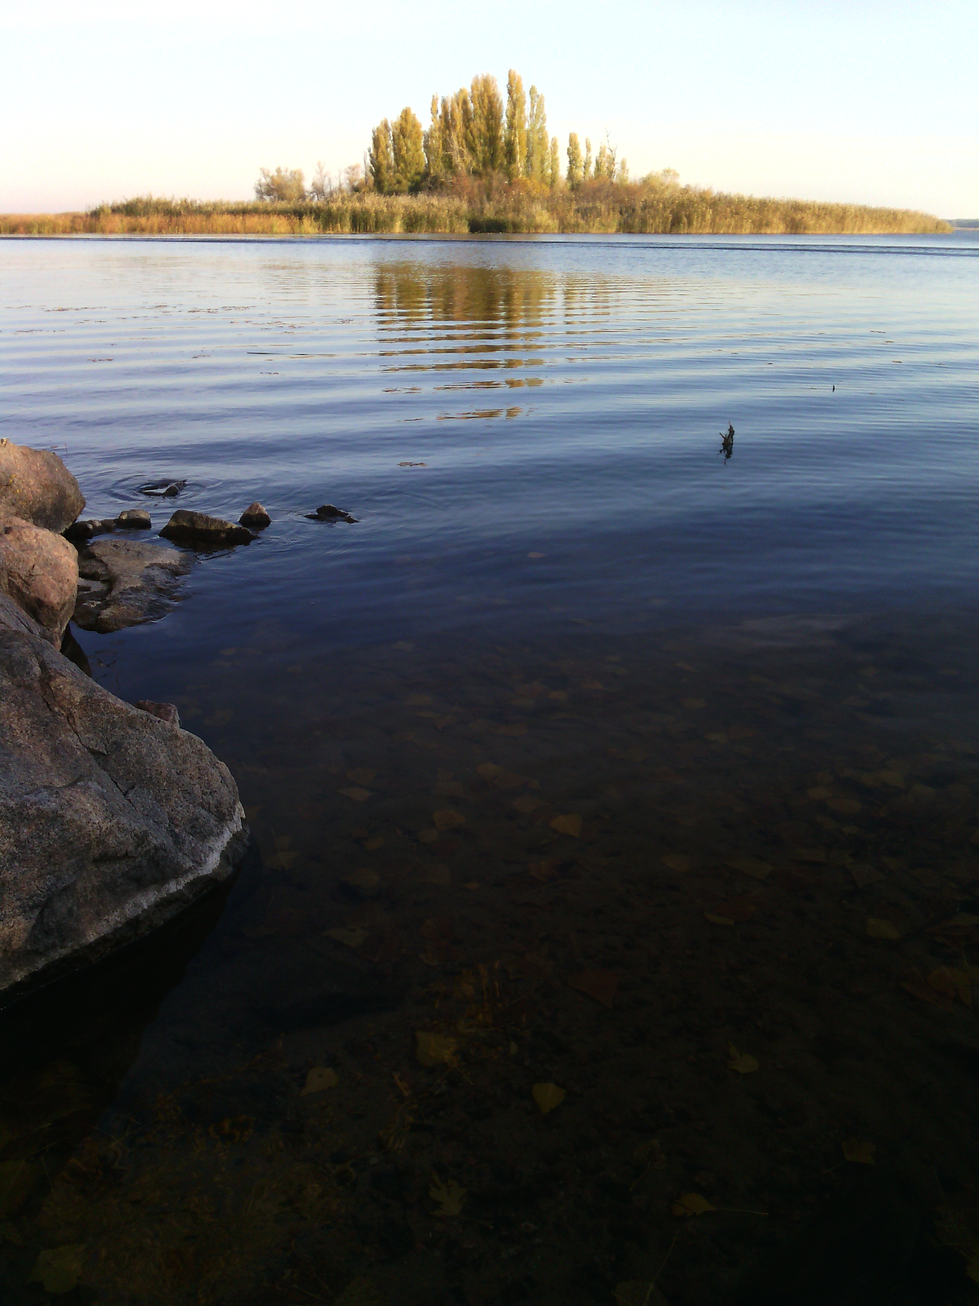
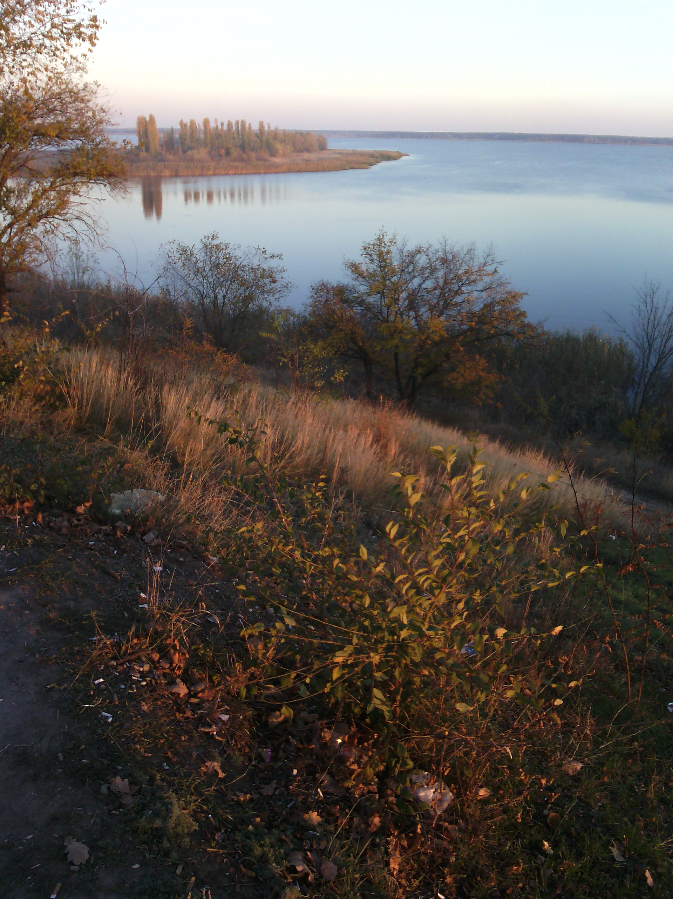

Slide 8
5. Зміїна гора досягає 70 м над рівнем річки Ворскли,
що відповідає додатному числу.

Slide 9
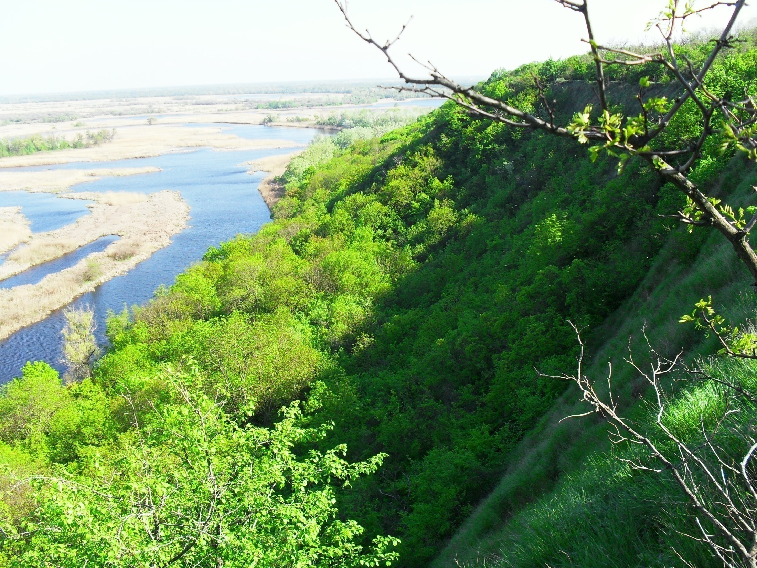
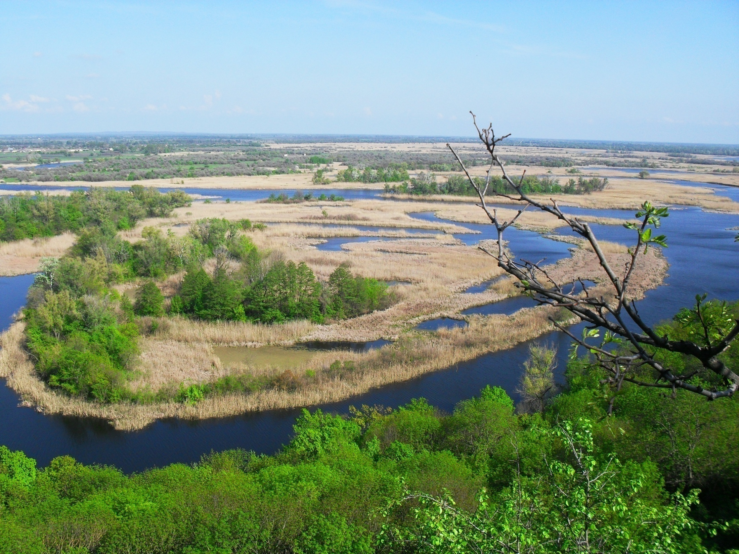
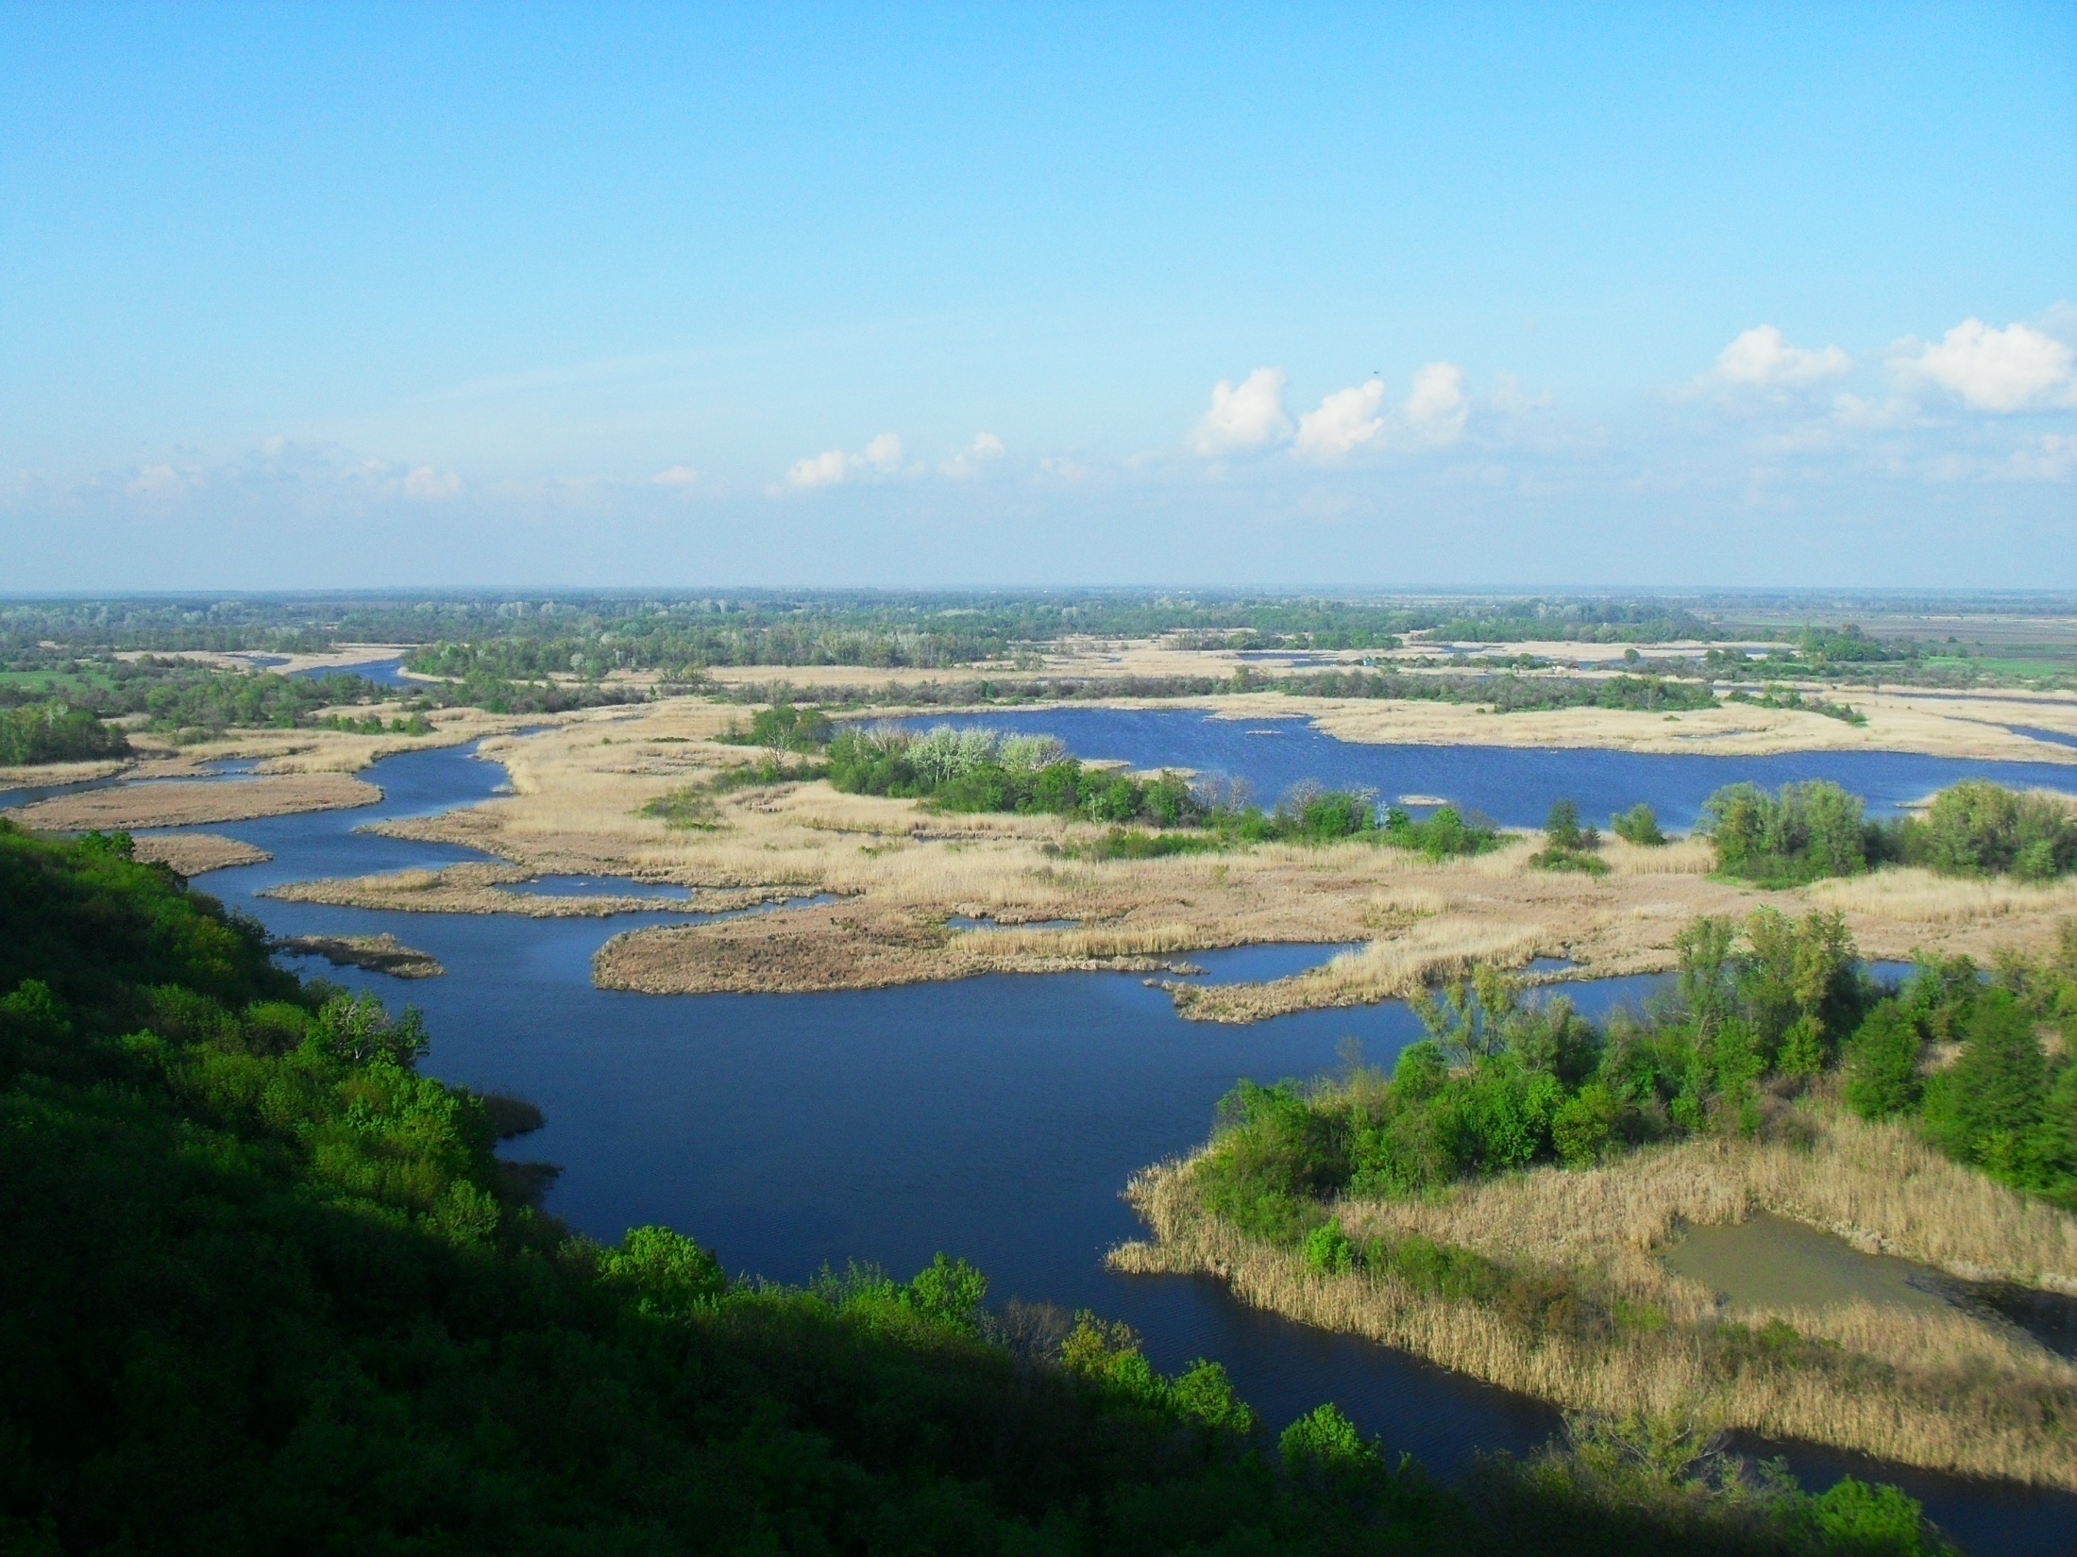
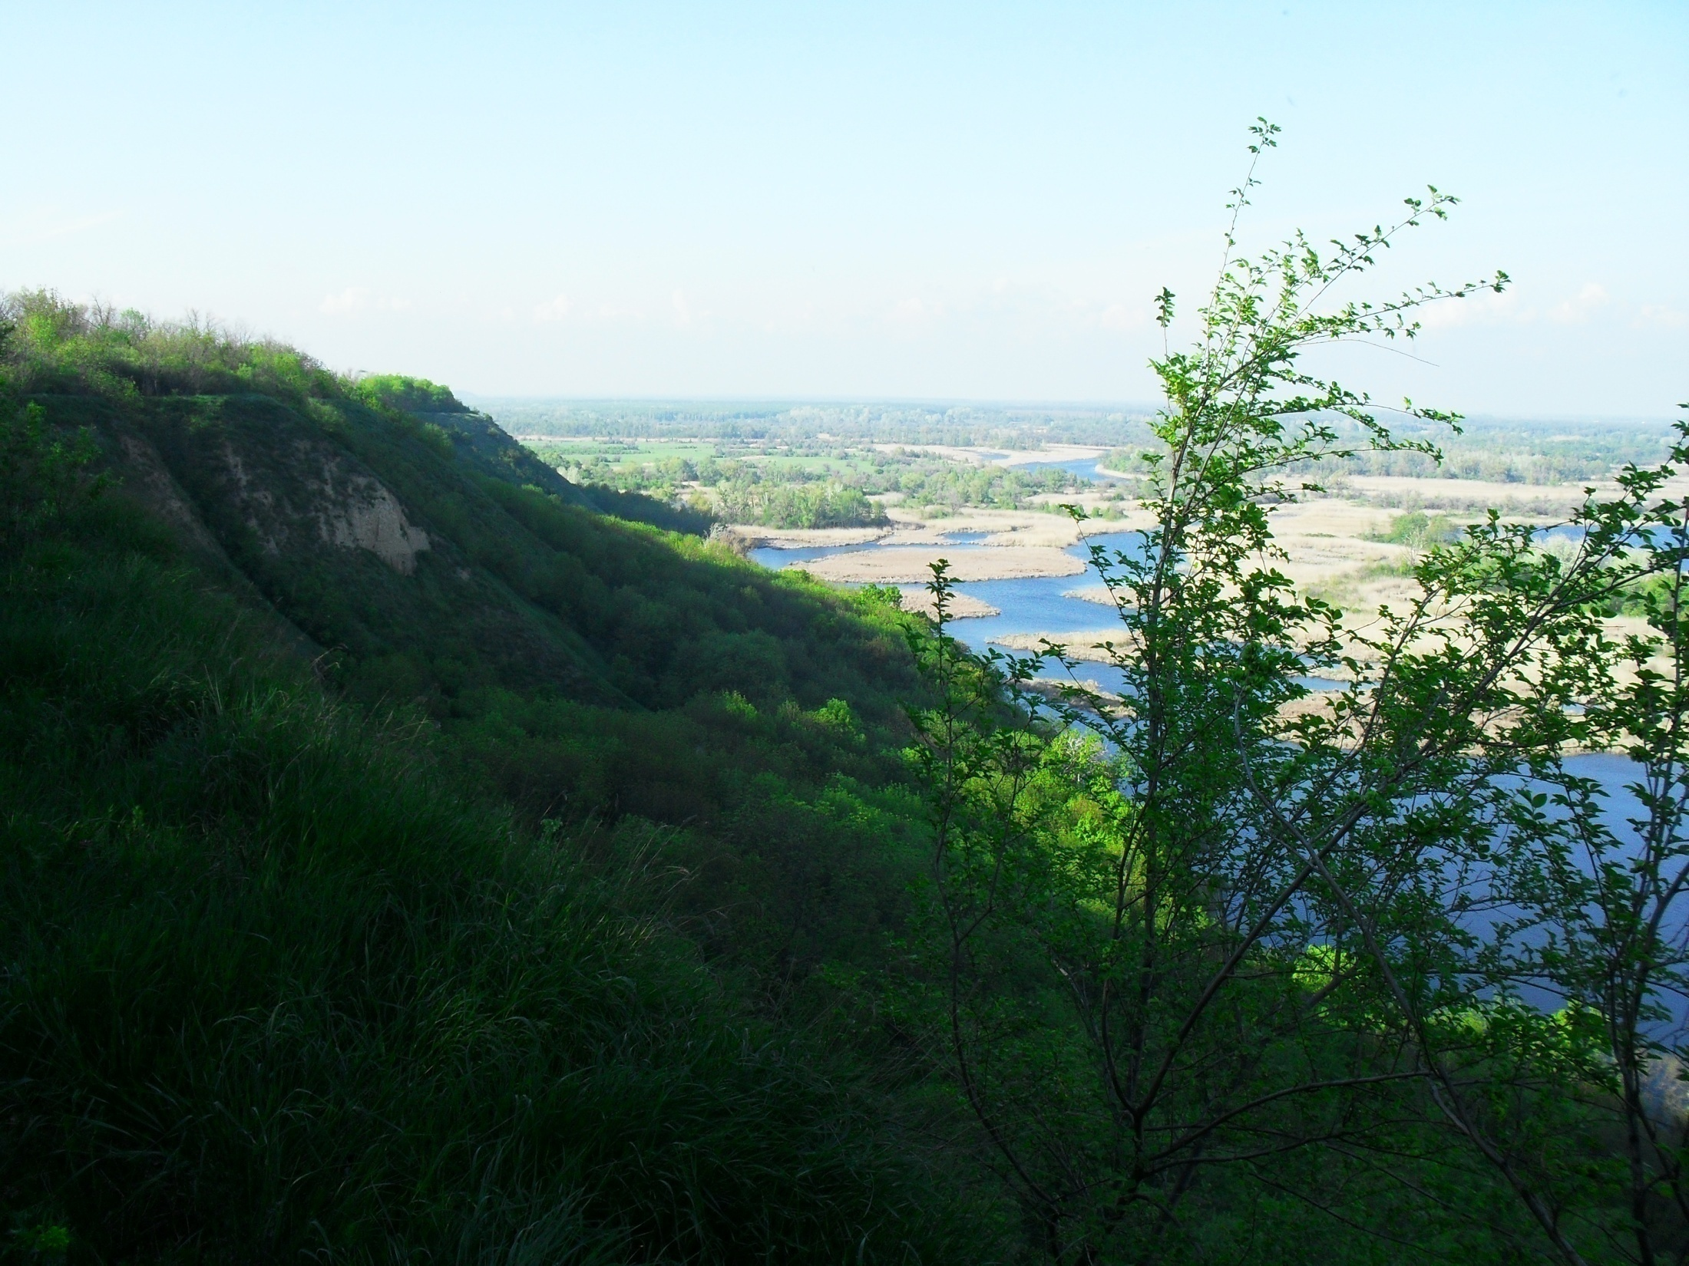

Slide 10
Отже, шкала чарівних куточків Південної Кобеляччини матиме такий вигляд:
Зміїна гора
70
с. Світлогірське
62
0
р. Ворскла
-3
Глибина водосховища
біля о. Лисого

